Slide 1
Составление математической модели на основе данных
Данные о пользователях которые купили/не купили курс

Slide 2
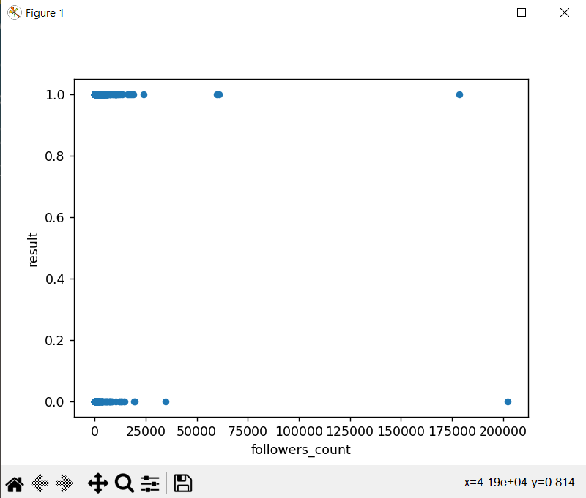
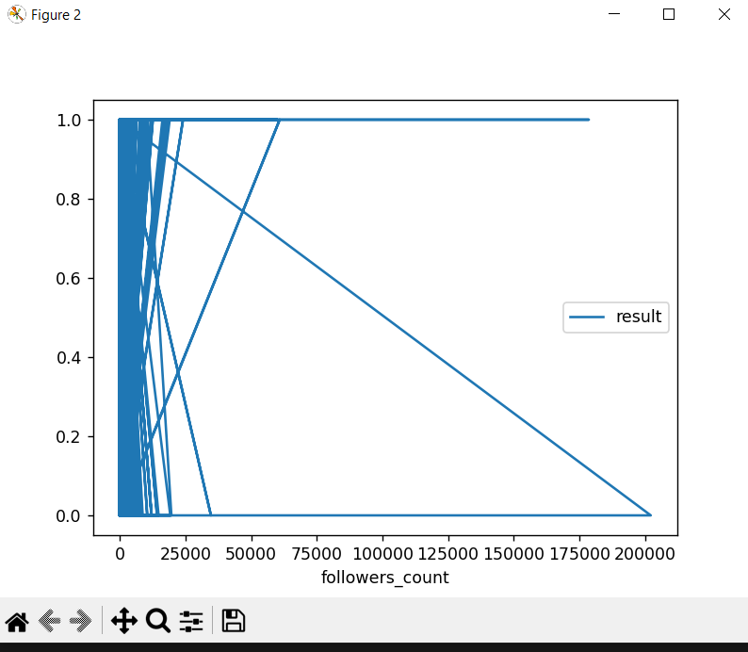
Гипотеза: Покупаемость курса зависит от кол-ва подписчиков
По данным из графика понятно, что даже близкой зависимости нету. Гипотеза опровергнута.

Slide 3
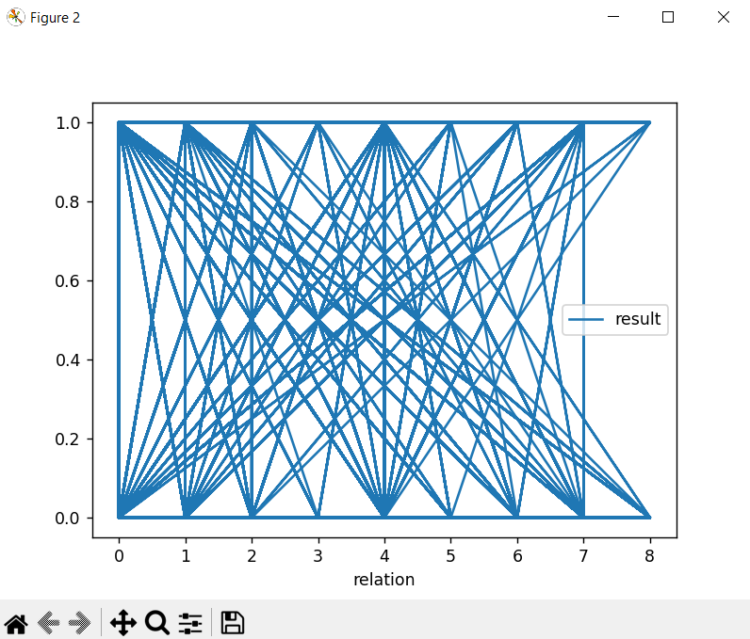
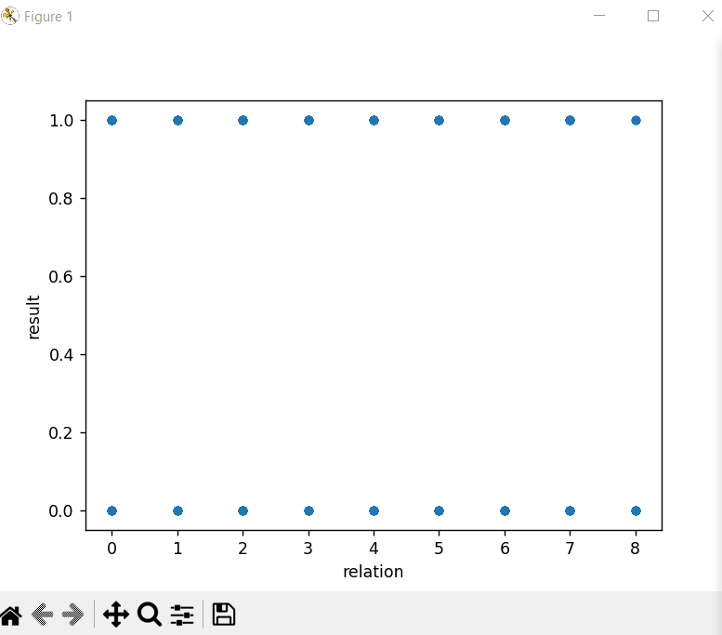
Гипотеза: покупаемость курса зависит от отношений
По графикам понятно, что зависимости нет. Гипотеза опровергнута.

Slide 4
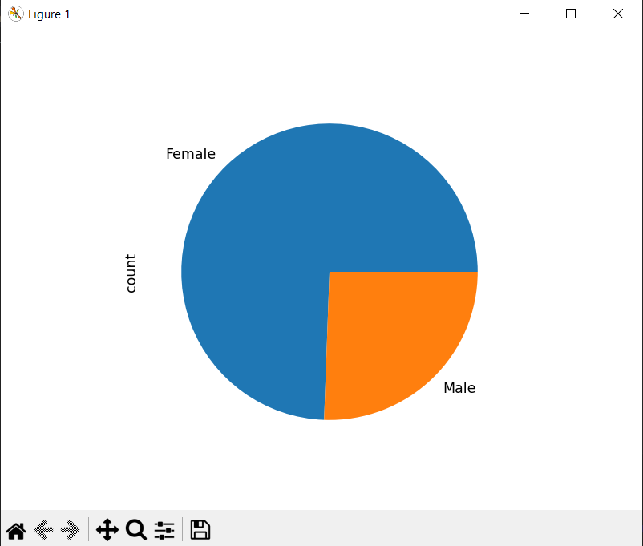
Гипотеза: Мужчины покупают курс больше чем Женщины
По диаграмме ясно что женщины покупают курс чаще, чем мужчины. Гипотеза опровергнута.

Slide 5
Очистка данных
На основе анализа данных, убираем лишние столбцы, которые никак не влияют на результат. Данные столбцы могу повлиять на результат: sex, education_form, education_status, langs, occupation_type, result result - является целевым

Slide 6
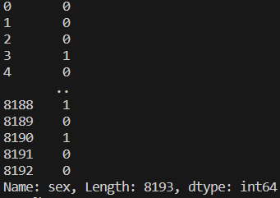
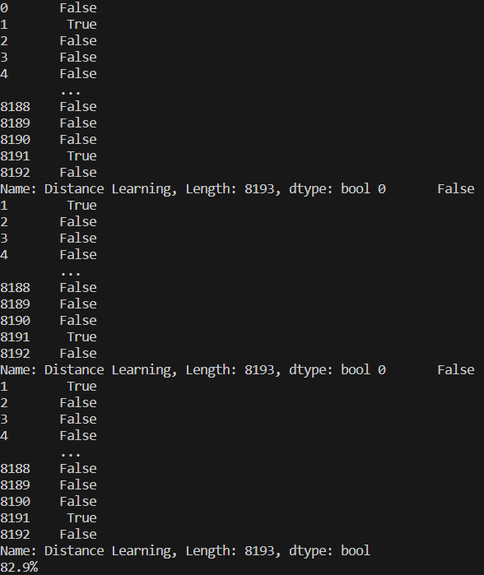
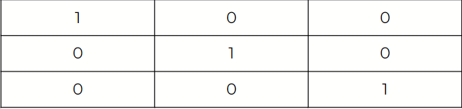
Подготовка к созданию математической модели
Начинаем превращение данных в целочисленные значения 0 1
Столбец sex
Если такая возможность исключается, то прибегаем к созданию фиктивных переменных
Это происходит посредством разбиения 1 столба на 3 столбца в данном случае

Slide 7
Создание математической модели
Для создания математической модели разбиваем часть данных на 4 массива. 2 массива для тренировки, 2 массива для теста обученной машины. 1 массив с данными которые машина анализирует, составляет градацию, и по ней дают ответ в типе True/False (1/0), ответ машины и правильные ответ сопоствавляются и высчитывается процент верности ответов машины
Ответ получен в итоге использования 0.4 всего очищенного и подготовленного Dataframe

